Slide 1
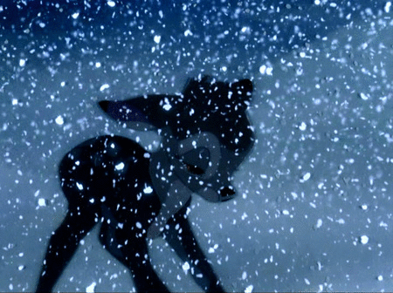


Les vraies histoires bien glauques derrière les contes de Disney

Slide 2

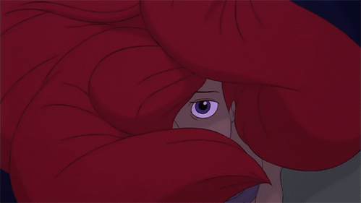
La Petite Sirène
La Petite Sirène est un joli dessin-animé sur un amour impossible qui par miracle le devient. Ariel épouse son prince et tout le monde est content. Mais dans le conte de Hans Christian Andersen c'est une toute autre musique. Le prince épouse une autre zouz, Ariel veut le poignarder mais se ravise avant de se suicider..

Slide 3
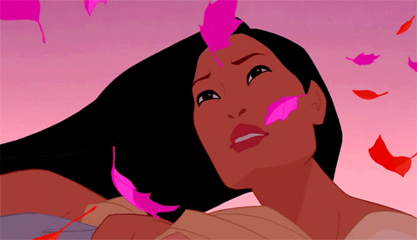
Pocahontas
A peut-être vraiment sauvé un anglais d'une mort certaine en s'interposant entre lui et le chef Powhatan (son père), l’histoire est un peu moins romantique et romanesque que celle dépeinte par le film de Disney. Faite prisonnière par les anglais en 1613, elle se convertit au catholicisme se rebaptise Rebecca. Elle épouse par la suite un producteur de tabac et meurt en Angleterre à l'âge de 22 ans sans qu'on ne sache vraiment pourquoi. On est loin d'un conte de fée.

Slide 4
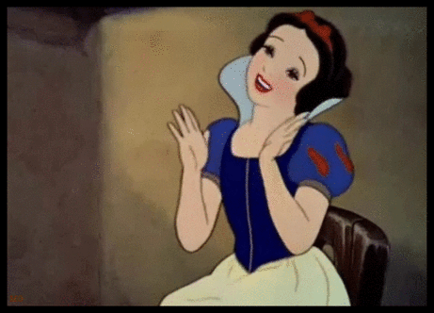
Blanche Neige
Dans le dessin-animé, la reine jalouse demande au chasseur de lui ramener le cœur de Blanche-Neige afin d'être sûre que cette dernière est bien morte. Dans le conte des frères Grimm, ce sont les poumons et le foie que le chasseur doit ramener (il épargne Blanche-Neige et tue un jeune sanglier) et la Reine les mange pensant ainsi devenir aussi belle que Blanche Neige. A la fin du conte, la Reine ne tombe pas d'une falaise mais est obligée par Blanche-Neige et ses nains à danser jusqu'à la mort. C'est un peu plus long et cruel!

Slide 5
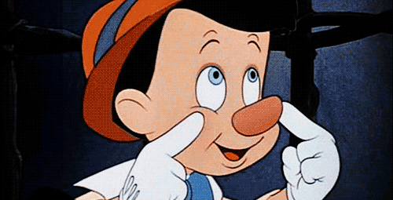
Pinocchio
Quand Carlo Collodi publie pour la première fois son Pinocchio sous la forme d'un feuilleton dans un journal, il ne s'attend pas à un tel succès. Et c'est pour ça que la fin de l'histoire nous montre un Pinocchio pendu en place publique pour avoir un peu trop menti. A la demande de son éditeur il le ressuscitera dans de nouveaux chapitres afin de ne pas trop peiner leur jeune lectorat.

Slide 6
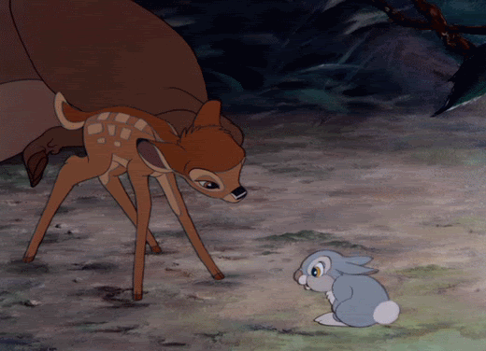
Bambi
Bambi n'est pas le dessin-animé Disney le plus gai mais sachez qu'il aurait pu être bien plus triste. Dans le roman de Felix Salten, Bambi se trouve bien une meuf et fait des gosses mais c'est pour mieux les abandonner et partir vivre tout seul dans la forêt, nostalgique et un peu dépressif. (Et Pan Pan n'existe pas.)

Slide 7
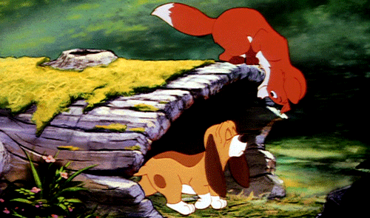
Rox et Rouky
Rox et Rouky est peut-être le plus bel exemple de réécriture pour un Disney. Certes, comme pour Bambi, le dessin-animé n'est pas toujours très gai, mais le roman de Daniel P. Mannix est chef d‘œuvre d'horreur. Un premier chien se fait écraser par un train à cause du renard. Le chasseur le traque avec son autre chien, tue sa petite renarde et gaze ses renardeaux. Le renard fonde une nouvelle famille, de nouveau défoncée par le vilain chasseur (qui devient alcoolique). Il place des pièges empoisonnés sans succès et finit par empoisonner un enfant, qui meurt lui aussi. Un jour le chien vieillissant épuisé à la course au renard meurt de fatigue. Le vieux chasseur alcoolique soigne son chien quasi-mort. Quelques années plus tard, forcé de se rendre à l'hospice, il abat son chien d'un coup de fusil dans la cour de sa ferme.

Slide 8
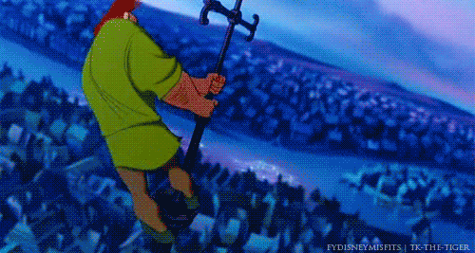
Le Bossu de Notre-Dame
Victor Hugo n'a pas écrit beaucoup de happy-end, et son Bossu de Notre-Dame le prouve. Si la version Disney nous montre Quasimodo heureux, tenant la chandelle d‘Esméralda et de son capitaine Phoebus, la vraie version est nettement plus chouette : Esméralda est accusée à tort du meurtre de Phoebus et est pendue. Ensuite Quasimodo se laisse mourir de faim sur le cadavre de la douce. Fin de l'histoire. On est loin de la comédie musicale de Disney.

Slide 9
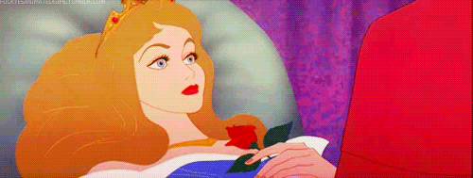
La Belle au Bois Dormant
1 ère version
Dans l’une, la princesse n'est pas réveillée par le prince avec un doux baiser. En réalité il la viole et elle se retrouve enceinte de deux enfants. Et c'est l'un des deux enfants qui va la réveiller en aspirant le poison de son doigt. Entre temps, le prince s'est marié et dans ses rêves, il crie le nom de la princesse et de ses enfants. Sa femme décide alors de lui cuisiner ses deux enfants.

Slide 10
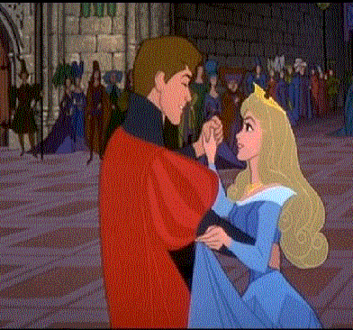
La Belle au Bois Dormant seconde version
Le prince part en guerre et confie sa femme et ses deux enfants à sa mère qui est une ogresse et qui adore la chair humaine. Cette dernière décide alors de faire appel à un cuisinier pour qu'il cuisine les deux enfants. Le cuisinier remplace les enfants par une chèvre et un agneau. La princesse n'étant pas dans la confidence, demande au cuisinier de lui trancher la gorge pour qu'elle rejoigne ses
enfants. Mais lorsqu'il montre les enfants à la princesse, la mère du prince découvre l'imposture et décide de les jeter dans une fosse contenant des monstres. Le prince arrive à temps pour les sauver et c'est sa mère qui plonge dans la fosse.

Slide 11
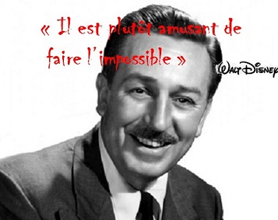
Dans l’imaginaire collectif,
Disney c’est l’amour, la paix, l’innocence et la bonté. Mais penchons nous un peu plus attentivement sur les messages véhiculés par quelques uns des « grands classiques », bien planqués sous des tas de cœurs et de petits oiseaux…

Slide 12
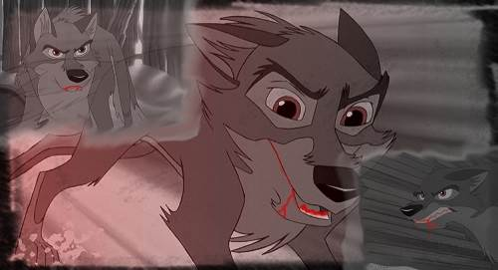
Rox et Rouky :
T’as beau être pote avec tout le monde quand t’es petit .
Moralité :
Blanc ou noir une fois adulte, tu ne pourras traîner qu’avec les personnes appartenant à ton groupe ethnique...

Slide 13
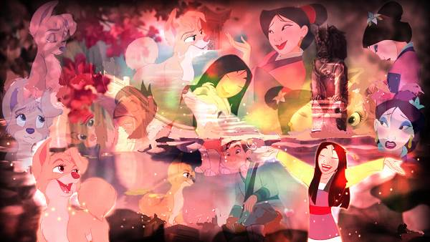
La Belle au Bois Dormant :
Si tu abuses d’une femme endormie et qu’en l’embrassant, tu la réveilles, tu gagnes le droit de l’épouser et de lui faire plein de gamins. Moralité :
Laisse la donc dormir et profite de la vie …

Slide 14
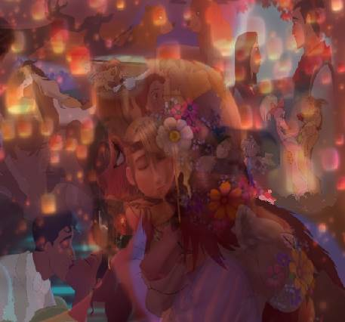
Cendrillon :
Dans les familles recomposées, il est tout à fait admis qu’une des deux fratries prenne le dessus et maintienne l’autre dans une situation d’esclavage.
Moralité :
Il vaut mieux baiser que de se faire baiser

Slide 15
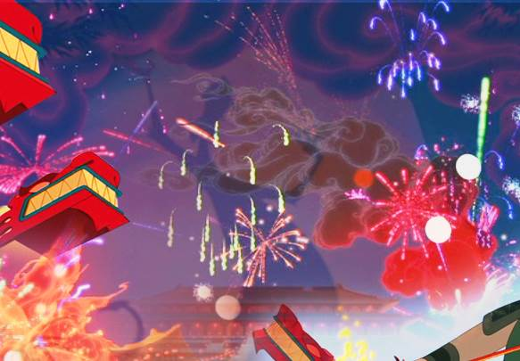
Blanche Neige :
Les personnes de petite taille ne sont bonnes qu’à travailler à la mine et à vivre ensemble, cachées au fond de la forêt.
Moralité :
Seuls ceux qui sortent du rang sont dignes de vivre .

Slide 16
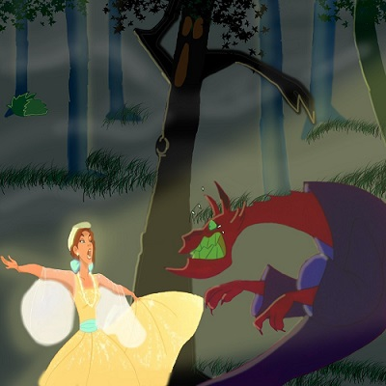
Alice au Pays des Merveilles :
Mange tous les champignons que tu trouves sur ton chemin, tu vivras des aventures extraordinaires avec des chats violets et des chenilles qui fument le narguilé .
Moralité :
La vie n’est pas un long fleuve tranquille ,mais peut le devenir en te shootant .

Slide 17
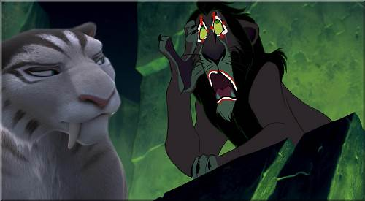
Le Livre de la Jungle :
Le jazz est une musique inventée par les singes et les ours…
Moralité :
Noir c’est noir !! il n’y a pas d’espoir

Slide 18
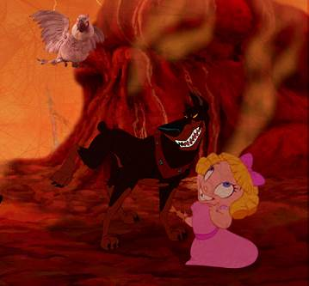
La Petite Sirène :
Quand t’as un corps de thon, seule la chirurgie esthétique peut te permettre de trouver un mec…
Moralité :
Seules les belles femmes ont droit à l’amour .

Slide 19



